Slide 1
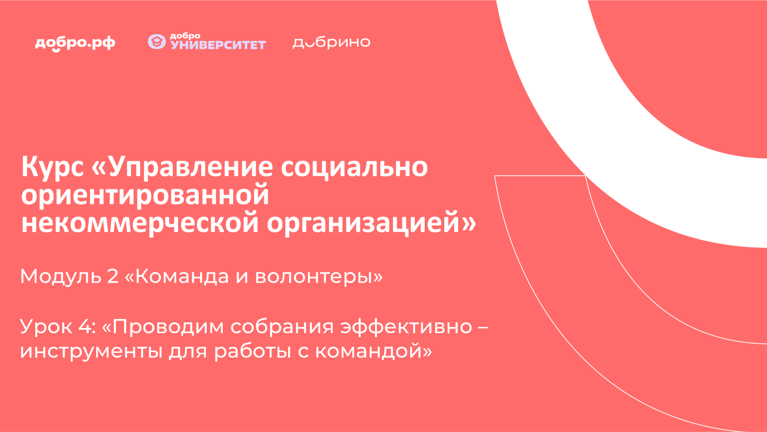

Slide 2
Мозговой штурм
Это метод коллективного генерирования идей для решения задач или проблем. Он часто используется на совещаниях и встречах с целью стимулирования креативности участников и поиска нестандартных решений.
Подготовка к совещанию
Введение и правила
Генерация идей
Оценка и отбор идей
Заключение и планирование дальнейших действий.
Завершение совещания

Slide 3
Метод «6 шляп»
Белая шляпа – факты и информация.
Красная шляпа – эмоции и интуиция.
Черная шляпа – критика и негативные аспекты.
Желтая шляпа – позитивные стороны и преимущества.
Зеленая шляпа – новые идеи и альтернативы.
Синяя шляпа – управление процессом и подведение итогов.

Slide 4
Круглый стол
Круглый стол — это формат совещания, который предполагает равноправный обмен мнениями между участниками. Этот метод отличается от традиционных форматов собраний тем, что акцент делается не столько на иерархии, сколько на открытом обсуждении и сотрудничестве.

